Slide 1
BRUKSANVISNING for å svarE ut PASIENTsaker i PUBLIC 360
Public360 - digital sak- og arkiveringssystem
For klagesaker og henvendelser, fra avsender til mottaker

Slide 2
Presiseringer Saker som kommer i Public 360 skal som hovedregel besvares i Public 360 Public 360 saker skal ikke besvares i DIPS. Public 360 og DIPS «snakker» ikke sammen NPE saker skal ikke ligge i DIPS Alle henvendelser til Koordinator Stab AKB må merkes med saksnummer

Slide 3
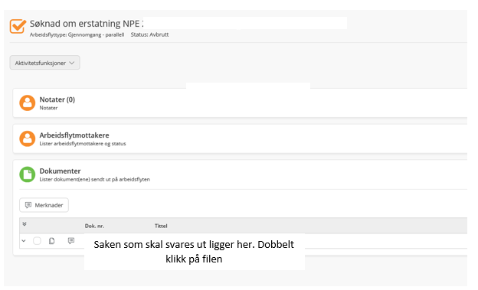
Du mottar en mail fra
Dobbelt klikk og P360 programmet åpner seg.

Slide 4
Saken vises slik:
Dobbeltklikk om filen ikke vises
Skriv svar i «Word» og send til Koordinator Stab AKB. Saken blir borte for deg når Koordinator har avbrutt arbeidsflyten.
Henvendelsen som skal svares ut

Slide 5
Videre bilder viser ytterligere beskrivelse av programmet

Slide 6
Begreper i P360:
Dokumentmappe: Hele mappen på en sak eller en pasient. Inneholder alle dokumentkort under samme sak.
Dokumentkort: Et dokumentkort er et inngående eller utgående dokumenter. Et dokument kan inneholde flere vedlegg/filer.
Dokument: En eller flere filer som regnes som en enhet. Filene skal inneholde informasjon som beskriver filen(e)
Fil: Brukes om alle typer vedlegg. Vær bevisst begrepet, må ikke forveksles med dokument.
Ekspedere Betyr å ferdigstille/ opprette et dokument som sendes ut til mottaker elektronisk vi DPI ( firma) eller EDI ( privatperson).
Kontakt En fellesbetegnelse for virksomheter, kontaktpersoner og privatpersoner.

Slide 7
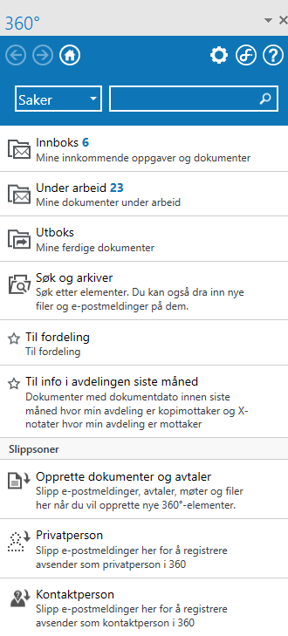
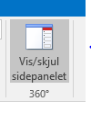
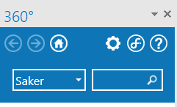
Påloggingsalternativer
Starte program
2 måter:
Søk opp program på Startmenyen Ev. legg applikasjon som snarvei på skrivebord
Via sidepanel i meny på outlook og logg deg inn via symbolet til P360
Innboks
Oppgaver

Slide 8
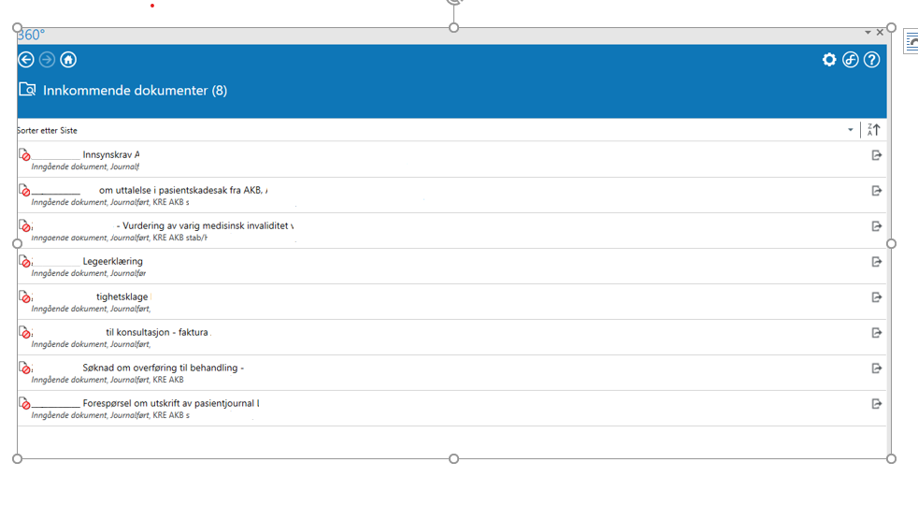
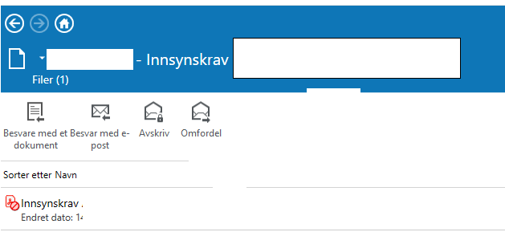
Innlogging via gir dette visningsbildet:
Dobbelt klikk og saken kommer opp slik:
Med denne innloggingen svarer du ut eller omfordeler herfra.

Slide 9
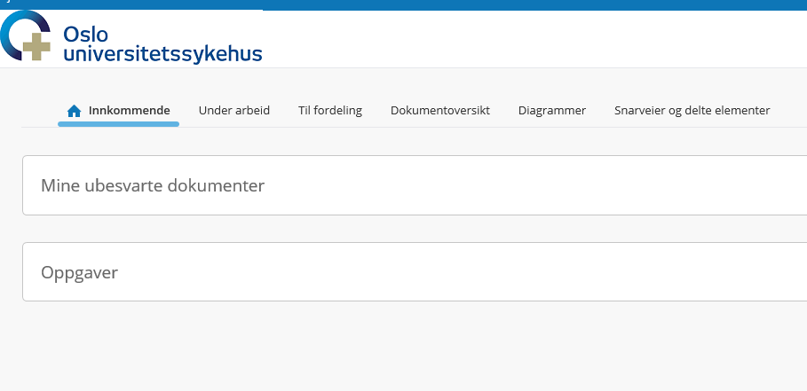
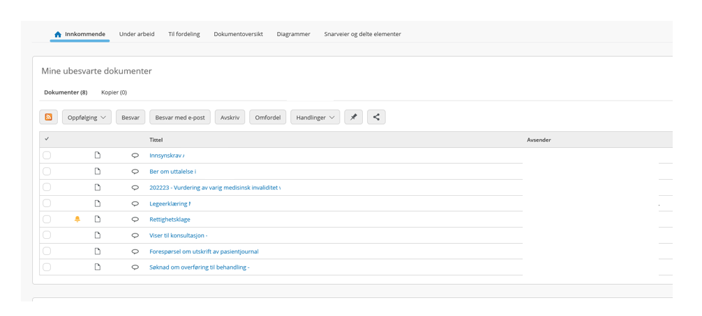
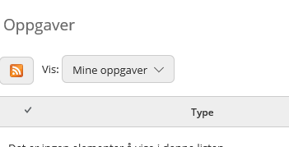
Innlogging via gir visningsbilde:
Mappene kan se tomme ut, dobbelt klikk så kommer dokumentene opp.

Slide 10
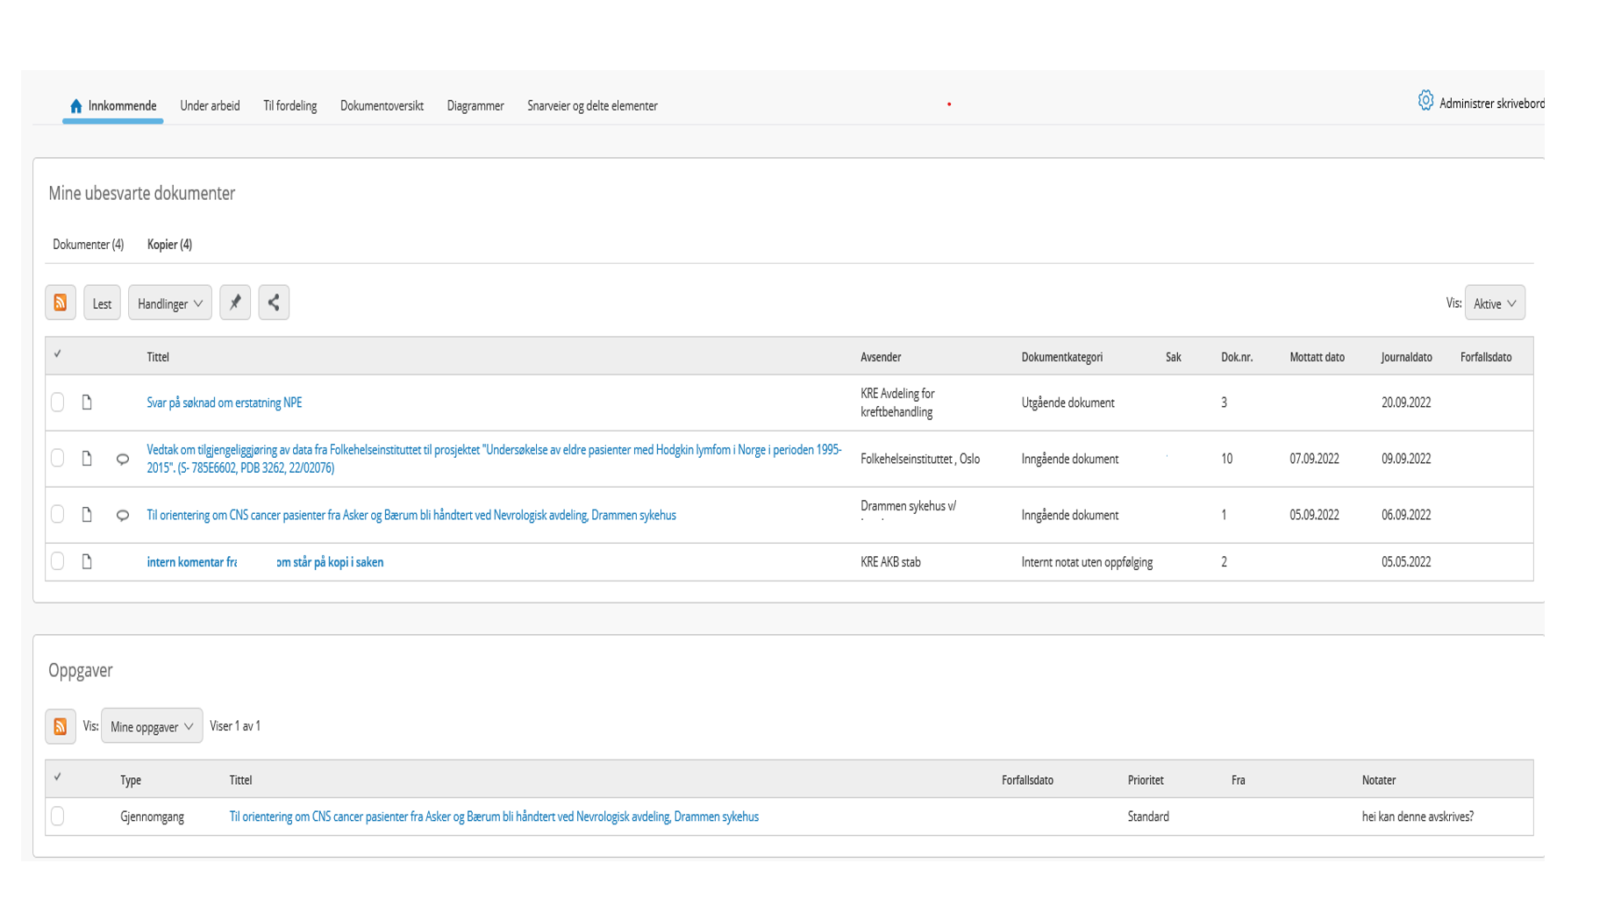
Oversikt over egne arbeidsoppgaver
Inneholder dokumenter til ORIENTERING: Huk av på «lest» og dokumenter forsvinner fra skrivebordet.
Besvart Dokument
Dokument til behandling
Notat til internt bruk. Ekspederes ikke.
Det er skrevet en merknad i saken
Oppgaver til gjennomgang: Produsere svarbrev og sette status på arbeidsflyt

Slide 11
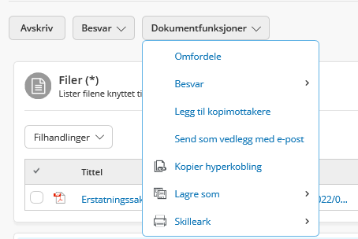
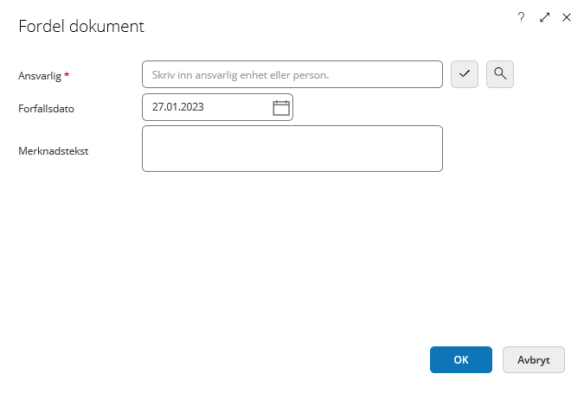
Arbeidsflyt/ omfordele oppgaver
Har du fått et dokument du ønsker andre skal behandle, må du omfordele. Klikk deg inn i selve dokumentet
Ønsker du å gi saken til noen andre må du omfordele. Dette gjør du ved at du klikker deg inn i selve dokumentet (overskriften på dokumentet eller saksnummer, begge har blå skrift)
Du vil se disse 3 alternativene under dokumentkortet. Klikk på alternativ 3 dokumentfunksjoner og omfordel.
Skriv inn navn på mottakeren
Skriv hvorfor du må omfordele
Fullfør

Slide 12
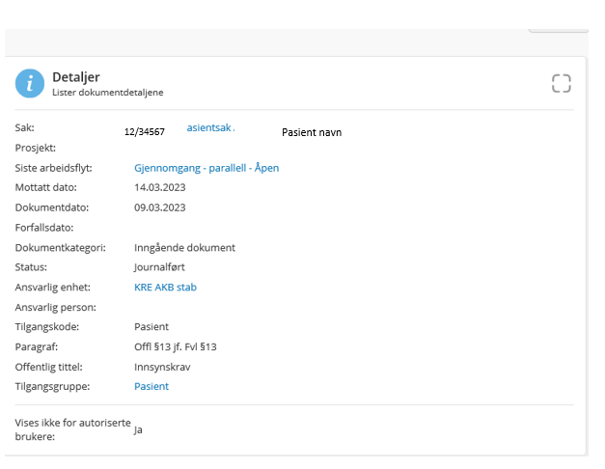
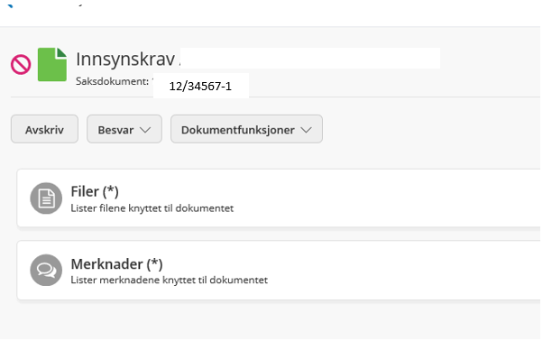
Hvordan er mappene i p360 bygget opp:
Hvilket årstall mappen ble opprett
Hvilken sak, pasient ol. (Èn pasient - Èn mappe.)
Saks nr. : årstall, dokumentmappe, dokumentkort
Hver henvendelse får eget dokumentkort

Slide 13
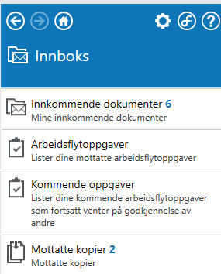
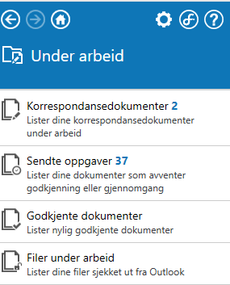
Funksjoner via sidepanel
Klikk for å komme til neste bilde med alternativer
Seksjonsleder/annen saksbehandler må foreta en avgjørelse/besvare oppgaven/ sette status
Gjelder kun for Koordinator Stab AKB
Seksjonsleder/annen saksbehandler klikker inn og velger dokumentet som ønskes å lese. Trykk lest når ferdig
Klikk for å se påbegynte svarbrev til sak. Dra fil som du mottar fra Seksjonsleder eller annen saksbehandler på mail og slipp over riktig overskrift/saksnummer. Det legger seg som vedlegg

